Slide 1
Fonctions et activités du concepteur développeur informatique

Slide 2
Concevoir et développer une application multicouche répartie en intégrant les recommandations de sécurité

Slide 3
Multicouches ou N-tiers
Présentation
Données

Slide 4
Multicouches ou N-tiers
Présentation
Métier
Données

Slide 5
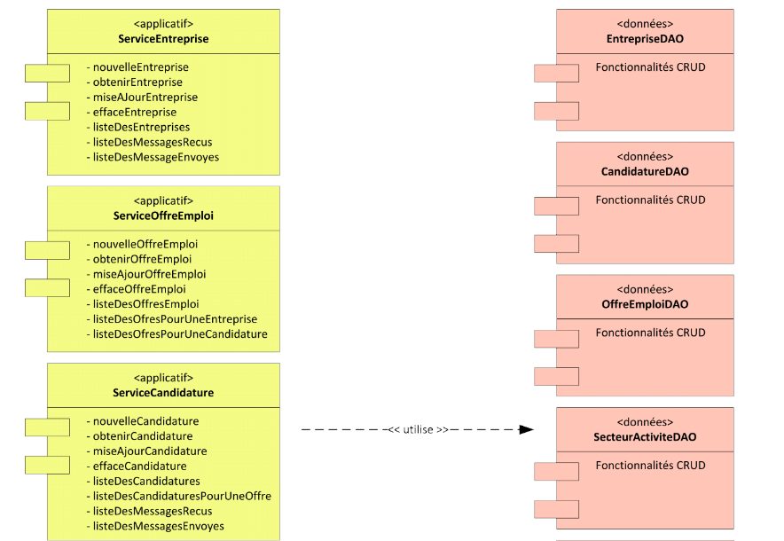
FICHE CP 11: développer des composants métier

Slide 6
FICHE CP 12: construire une application organisée en couches

Slide 7
FICHE CP 13: développer une application mobile maquetter coder documenter tester une application mobile

Slide 8
FICHE CP 14: préparer et exécuter les plans de tests d'une application

Slide 9
FICHE CP 15: préparer et exécuter le déploiement d'une application

Slide 10
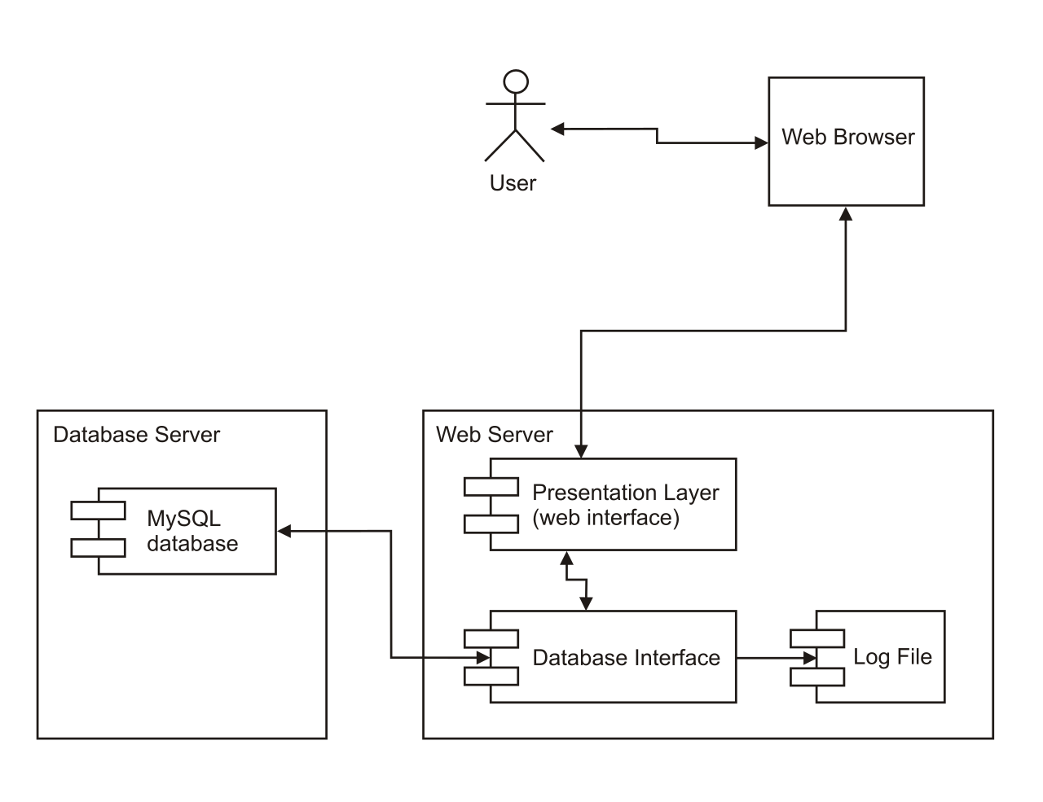
préparer et exécuter le déploiement d'une application
Diagramme de déploiement:

